Slide 1
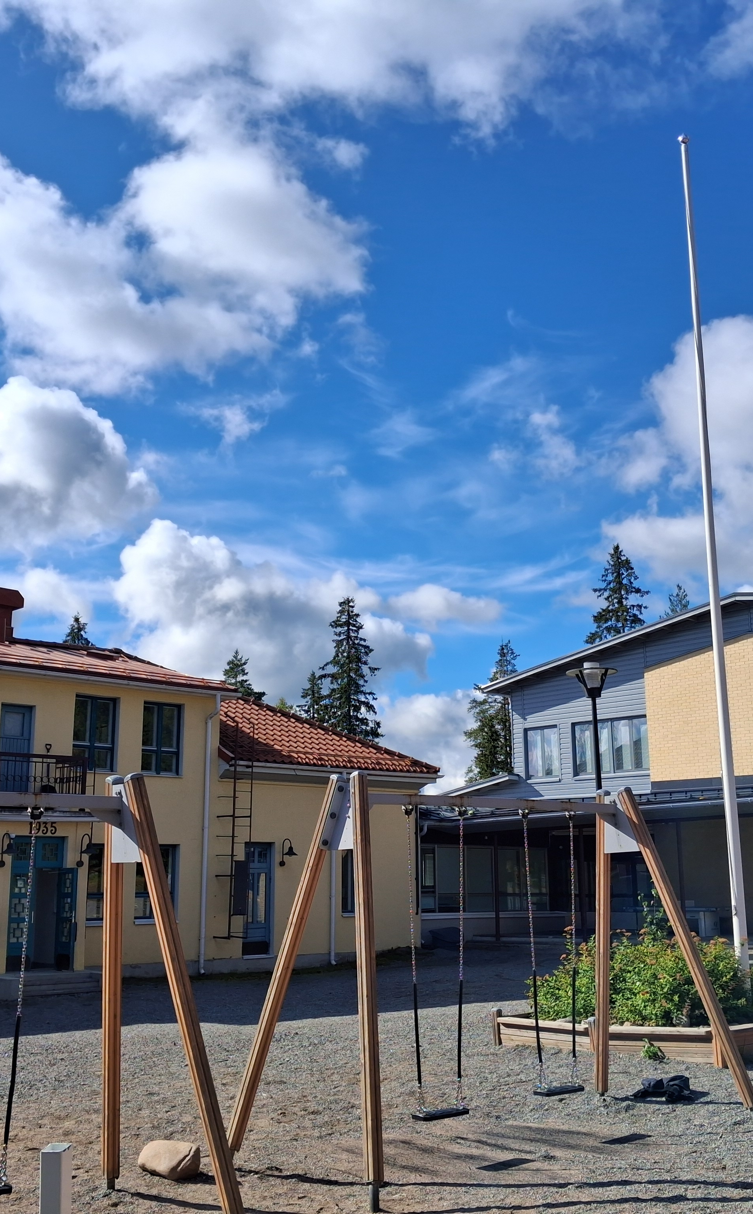
Vanhempainilta
26.8.2025

Slide 2
Henkilöstö
1-2 lk Riikka Huovinen
3 lk Antti Mäkinen
4 lk Kaisu Varimo
5 lk Sami Kämäräinen
6 lk Ville-Pekka Nenonen
Erityisluokka Suvi Vainio
Laaja-alainen erityisopettaja Tuija Oravainen
Kielet Jenna Heikkilä
Ohjaajat Kari Suutari (ip ja yleisopetus) ja Sonja Miettinen (kuljetukset ja erityisluokka)
Terveydenhoitaja Katja Putkonen
Kuraattori Tuula Mattila
Psykologi Sanna Kolehmainen
Koulusihteeri Maarit Kivistö

Slide 3
Yleisiä asioita
Lämmitysjärjestelmän uusiminen viivästyy laitetoimituksen viiveestä johtuen
Monialaiset oppimiskokonaisuudet: Kuopio 250 v. ja Elokuvat
Painopistealueet: Oppimisen tuen kehittäminen, kouluun kiinnittymisen vahvistaminen ja työrauha, opiskeluhuollon painopisteenä ruutuaika
Koulun oma Kuopio 250 v. juhla 26.11. klo 17.30
Oppilas- ja huoltajakyselyt kevät 2025: Erittäin hyvät tulokset kaikin puolin. Kyselyissä nousi esiin työrauha sekä oppilaiden lukemattomuus ja ruutuaika. Tuloksia työstetään koululla mm. osana yhteisöllistä opiskeluhuoltoa. Kyselyt tullaan jatkossa toistamaan vuosittain.

Slide 4
Kuljetukset
Kuljetusaikataulut on koulun kotisivuilla ja kuljetusoppilaiden huoltajille on toimitettu salasana, jolla aikatauluja pääsee katsomaan. Aikataulut on kuljetusliikkeiden laatimat, joten kysymykset aikatauluun liittyen kannattaa suunnata suoraan heille.​
Huoltajan velvollisuus on ilmoittaa takseihin, mikäli oppilas ei käytä kuljetusta aamuisin ja/tai iltapäivisin. ​
Muistakaa ilmoittaa myös iltapäivät, mikäli lapsi lähtee kesken päivän. ​
Iltapäivän osalta on hyvä ilmoittaa myös kuljetuksia odottavia oppilaita valvovalle ohjaajalle. ​
​

Slide 5
Kuljetuksia odottavien oppilaiden valvonta
Aamuisin ei koululla ole järjestetty valvontaa koulun alkua odottaville oppilaille resurssisyistä. ​
Iltapäivisin valvonta on järjestetty aiempien vuosien tapaan.​
Keittiön kanssa on sovittu, että siellä voi tarvittaessa käydä vessassa, mikäli aamulla hätä yllättää. Sisälle ei kuitenkaan voi jäädä viettämään aikaa. Keittiön henkilökuntaa on aina aamuisin paikalla. ​
Yleensä rehtori on koululla paikalla, kun ensimmäiset oppilaat saapuvat koululle. Tällöin koulun vanhan puolen ovi on auki ja sitä kautta voi tarvittaessa tulla hakemaan aikuisen apua ulos. ​

Slide 6
Poissaolot ja Kuopion kouluun kiinnittymisen malli
Huoltaja ilmoittaa poissaoloista Wilmassa ja tekee tarvittaessa loma-anomukset Wilman kautta. Pidempien lomien kohdalla on hyvä olla opettajaan yhteydessä ennen loman varaamista ja loma-anomuksen tekemistä.​
Kouluun sitouttamisen portaita ja kouluun sitouttamisen mallia käytetään rinnakkain WilmaNotin poissaolohälytysten kanssa.​
https://www.kuopio.fi/app/uploads/2025/01/kouluun-sitouttamisen-kasikirja.pdf​

Slide 7
Järjestyssäännöt ja mobiililaitteiden käyttö koulussa​
Tietokoneiden, matkapuhelinten ja muiden mobiililaitteiden käyttö ​
Noudatan laitteiden käytössä hyviä tapoja. ​
Voin käyttää omia laitteita koulupäivän aikana opettajan ohjeiden mukaisesti. ​
Henkilökohtainen älylaitteeni on omalla vastuullani ja pidän sen poissa näkyvistä koko koulupäivän ajan esimerkiksi repussani. ​
Laitteista ei saa koitua häiriötä.​
JÄRJESTYSÄÄNNÖT OVAT LUETTAVISSA KOULUN KOTISIVUILLA

Slide 8
Oppimiskeskustelut
Oppimiskeskusteluja on uudistettu niin, että käytettävä lomake on nyt Wilmassa. ​
Keskustelut käydään tuttuun tapaan marras-tammikuussa ja opettajat laittavat aiheesta tarkempaa viestiä lähempänä.​
Huoltajan tulee varata aika oppimiskeskusteluun ja täyttää lomake yhdessä oppilaan kanssa ennen keskustelua. ​
Keskustelussa lomake käydään opettajan kanssa läpi ja sinne tehdään tarvittavat kirjaukset. ​
Huoltajan ohjeet​

Slide 9
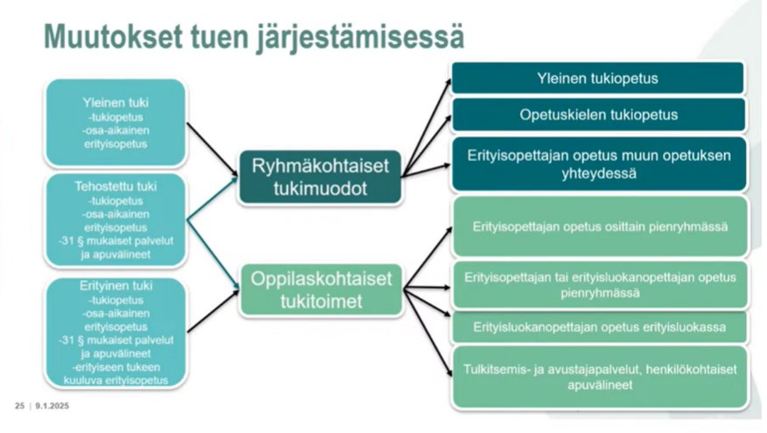
Oppimisen tuen lain uudistus

Slide 10
Oppimisen edellytyksiä tukevat opetusjärjestelyt ja ryhmäkohtainen tuki​
Pedagogiset ratkaisut​
Oppimisympäristön järjestelyt, keskittymistä tukevat apuvälineet,eriyttäminen, koejärjestelyt, oppimateriaalit, monipuolisettyöskentelytavat ja –strategiat, strukturointi​
Oppimisympäristö​
Istumapaikka, sermit, rentoutumisnurkka, aistikuormituksenpurkumahdollisuus, valaistus, seinällä olevat kuvat, julisteet,tuoli/pallo/nystyrätyyny​
Keskittymistä tukevat apuvälineet​
Siirtymien suunnittelua ja huomioiminen, vapaiden tilanteidenhuomioiminen ja suunnittelu, toimintakykyä ja osallisuutta tukevatapuvälineet, lippis/huppu, istuintyyny, hiljalelu​
Eriyttäminen​
Ajan, tavan, paikan ,materiaalin ja ympäristön​
Työskentelytavat ja -menetelmät​
Opiskelutekniikoiden opetus, samanaikaisopettajuus, yhteisopettajuus,kko, tuki ja kannustus, toimintakortit, työparityöskentely…​
Struktuuri​
Oppitunnin rakenne selkeästi näkyvillä, aloitus, työskentely ja lopetus,tauottaminen, työtapojen vaihtaminen, tavoitteet näkyvillä​

Slide 11
Oppilaskohtaiset tukitoimet
Oppilaalla on oikeus saada oppilaskohtaisia tukitoimia viipymättä, jos ryhmäkohtaiset tukimuodot eivät riitä tukemaan hänen oppimistaan tai koulunkäyntiään ja hän tarvitsee säännöllisiä tukitoimia.​
Oppilaskohtaisia tukitoimia ovat: ​
-erityisopettajan opetus osittain pienryhmässä ja muun opetuksen yhteydessä, ​
-erityisopettajan tai erityisluokanopettajan opetus pienryhmässä, ​
-erityisluokanopettajan opetus erityisluokassa ja ​
- Perusopetuslaissa mainitut oppilaskohtaiset tulkitsemis­ ja avustajapalvelut sekä apuvälineet.​
Oppilaan oppimista ja koulunkäyntiä voidaan samanaikaisesti tukea sekä ryhmäkohtaisilla tukimuodoillaettä oppilaskohtaisilla tukitoimilla​
Oppilaskohtaisten tukitoimien toteuttaminen edellyttää opettajien välistä yhteistyötä sekä tarvittaessa konsultaatiota esimerkiksi erityisopettajan ja muun henkilöstön kanssa.​

Slide 12
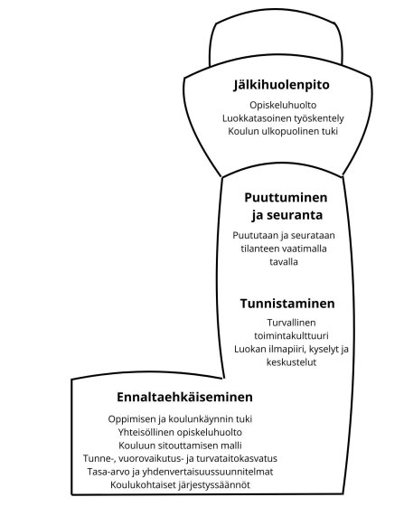
Kiusaamisen vastainen työ Kuopion kaupungin perusopetuksessa
Puijon torni -malli
Kiusaamisen vastaisessa työssä huomioitavaa:​
yksilö- ja ryhmätasolla työskentely​
koulun ja kodin yhteistyö ​
yhteistyö koulun ulkopuolisten tahojen kanssa. ​
koko koulun toimintakulttuuri​
Linkki Kuopion malliin:​
kiusaamisen-vastainen-tyo-kuopion-kaupungin-perusopetuksessa-opas.pdf

Slide 13
Kiusaamiseen puuttuminen Pihkainmäen koulussa​ ​ ​
Ennaltaehkäisy​
Tunne-, vuorovaikutus- ja turvataitokasvatus, KiPu (=kiusaamiseen puuttuminen), Verso, yhteisöllinen opiskeluhuolto, välituntivalvonnat, järjestyssäännöt ​
Tunnit ja tuokiot: säännöllinen lukuvuosisuunnitelman mukainen ryhmäyttäminen, tunnetaito- sekä vuorovaikutustunnit, VERSO-/tunne- ja turvataito -oppilaiden työskentely kouluyhteisön hyväksi, kuraattorin tunnit, yhteiset pelisäännöt luokittain, oppilaskunnan tapahtumat, viikkokisat ​
Vanhempainillat: teemalliset vanhempainillat tarvittaessa (ulkopuoliset vierailijat), syksyn vanhempainillassa suunnitelmien ja toimintamallien läpi käyminen ​
Kaverit: riitojen selvittely heti, kaverisuhteiden seuraaminen/kaikilla kavereita (esim. kaverivälkät), sosiogrammi, välkkäri –ohjaus, ryhmäyttäminen ​
Yhteistyö: huoltajat, oppilashuollon henkilöstö, kuraattorin pulinavälkkä, tarvittaessa koulun ulkopuoliset tahot (seurakunta, nuorisotyö, Ankkuri, sovittelutoimisto) ​
Tunnistaminen​
Pulmia havainnoidaan ja pyritään arjessa aktiivisesti tunnistamaan koulussamme seuraavin toimin:​ ​
Kattava välituntivalvonta​
Verso-oppilaiden välitunnit 3 kertaa viikossa​
Säännölliset kyselyt oppilaille ja huoltajille (kuukausittainen kiusaamiskysely, huoltajakyselyt yhteisöllisen opiskeluhuollon vuosikellon mukaisesti)​
Terveystarkastukset​

Slide 14
Kiusaamiseen puuttuminen Pihkainmäen koulussa​ ​ ​
Kiusaamiseen puuttuminen ja seuranta​
Kirjalliset kiusaamiskyselyt --> Jos kiusaamista on esiintynyt, luokanopettaja jututtaa oppilasta sekä on yhteydessä tarvittaessa huoltajiin -->Jos kiusaaminen on ollut jatkuvaa, luokanopettaja ohjaa tapauksen KiPu- tiimille.​
KiPu-tiimi käsittelee asiaa ja sovitaan tilanteen seuranta noin kahden viikon päähän. Asiasta tiedotetaan huoltajia.​ ​
Mikäli kiusaaminen jatkuu, vanhemmat pyydetään koululle keskustelemaan tilanteesta tavoitteena löytää keinot asian ratkaisemiseksi. ​
Jos kiusaaminen jatkuu em. toimenpiteistä huolimatta. Luokanopettaja kutsuu yksilökohtaisen opiskeluhuoltoryhmän koolle, joka ryhtyy hoitamaan tilannetta eteenpäin.​
​
Jälkihuolenpito​
-Opiskeluhuolto​
-Luokkatasoinen työskentely​
-Koulun ulkopuolinen tuki (esimerkiksi MLL:n selviydytään kiusaamisesta –toiminta)​

Slide 15

Juhlitaan yhdessä!
250 vuotta hyvää eloa, ilo ja oloa Kuopiossa.
kuopio250.fi

Slide 16
Kiitoksia!
Jatketaan vanhempainiltaa luokissa luokkakohtaisilla asioilla!

